Slide 1
「STC同窓会」グループウエア 取り扱い説明
①グループウエア（メーリングリスト）のメンテ方法・手順 ②webの会員一覧に表示される「同窓会会員一覧」のメンテ方法 ③事務局からのメール発信方法
2016/09/29 作成： 澁田 亮太
2016/11/04 追記： 椎木 由美
2016/11/15 レイアウト修正およびwebアップ：澁田 亮太

Slide 2
①グループウエア（メーリングリスト）のメンテ方法・手順
https://groups.google.com/a/infostc.org/forum/#!forum/stc-dosokai
メンバーを管理するにはここから
発信を保留しているメッセージはここ。
確認してOKなら投稿。
メーリングリストのメンテはまずここで選択
この画面は「STC-Dosokai」を選択したもの
STC-Dosokaiに届いたメッセージ。
選択すると、「操作」で既読や削除ができる。
「STC-Dosokai-jimukyoku」を選択すれば、同様に、メンバーの編集、追加が可能

Slide 3
①-2 「管理」をクリックすると
2.「操作」で「グループからの削除」などを実行
1.チェックすると「操作」にて削除などができる。
新しいメンバーを追加するにはここ（メンバーを直接追加）をクリック（次ページへ）。
登録者の一覧

Slide 4
①-3 「メンバーを直接追加」をクリックすると
3.追加ボタンをおすと、メールが出ると同時に、リストに追加されます。
1.ここにメンバーを入力。
STC同窓会入会のご連絡をありがとうございます。登録が完了しましたのでお知らせいたします。今後は、
stc-dosokai-jimukyoku@infostc.orgからのメッセージの受信、また同アドレスへのメッセージ発信を開始できます。
ご不明の点は、事務局
stc-dosokai-jimukyoku@infostc.orgにご連絡ください。
2.ここに招待メッセージを。文面例。

Slide 5
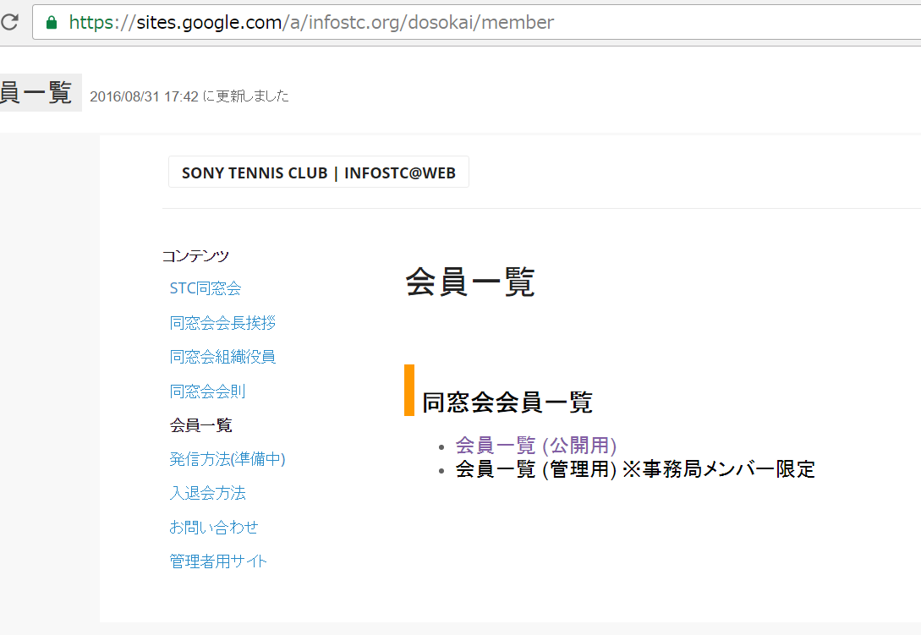
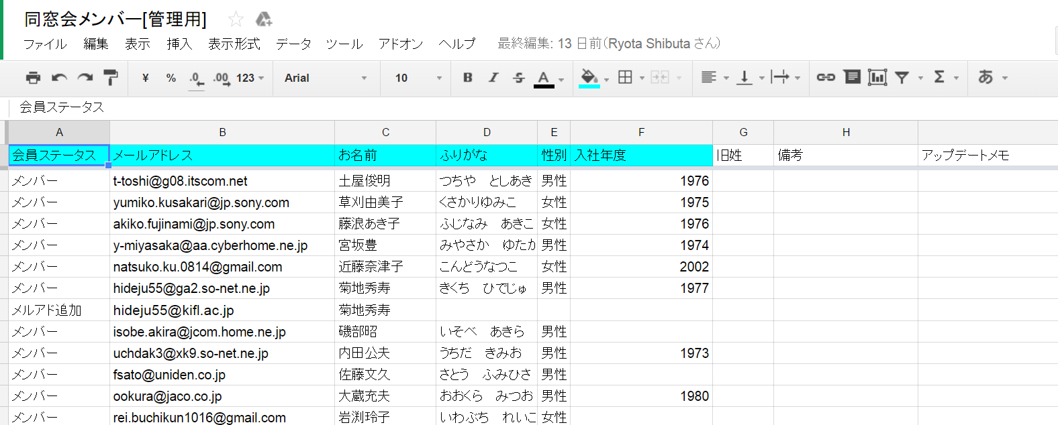
②webの会員一覧に表示される「同窓会会員一覧」のメンテ方法
https://sites.google.com/a/infostc.org/dosokai/member
管理用をクリック
「会員ステータス」を「メンバー」にしたものだけ「会員一覧（公開用）」に表示される。
複数のメルアドを登録する場合は「メルアド追加」などにすれば公開用に同一会員名が重複しない。
各項目を手入力。（自動保存されます。）
「ふりがな」はひらがなに統一しましょう。
「入社年度」は半角数字のみにしないと公開用に反映されない。

Slide 6
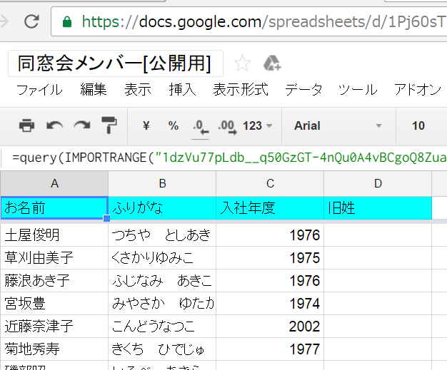
②-2 公開用では、「お名前」「ふりがな」「入社年度」「旧姓」が自動的に表示されます。

Slide 7
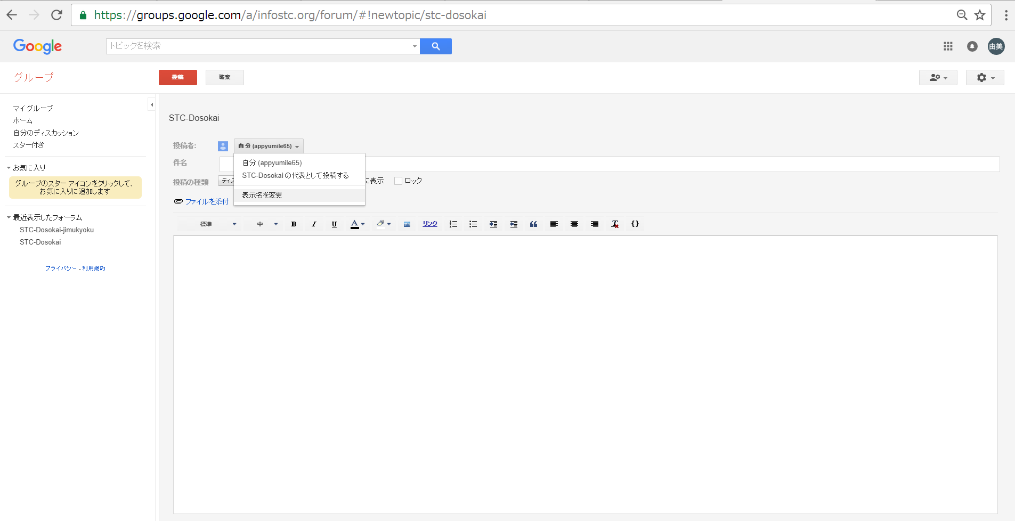
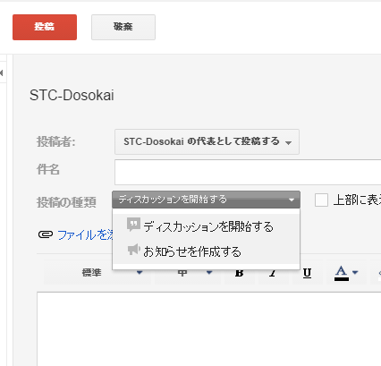
③事務局からのメール発信方法
https://groups.google.com/a/infostc.org/forum/#!forum/stc-dosokai
①事務局からのメール発信はここから
②プルダウンで
「STC同窓会の代表として投稿する」
をえらぶ
⑤投稿ボタンをおす
④本文をかく
③プルダウンで
「お知らせを作成する」をえらぶ。

